Slide 1

УРОК МАТЕМАТИКИ В 5 КЛАССЕ
Учитель: Кольцова И. Б.
МБОУ Булатовская СОШ
Тверская область
Кашинский район

Slide 2

Каждый может за версту
Видеть дробную черту.
Над чертой – числитель, знайте,
Под чертою – знаменатель.
Дробь такую, непременно,
Надо звать .
Число, которое показывает, на сколько равных частей разделили целое, называется .
Число, которое показывает, сколько равных частей взято, называется .
обыкновенной
знаменатель
числитель

Slide 3




1) Какая часть фигуры закрашена?
2) Расположите дроби в порядке возрастания:
4
2
1
6
5
3

Slide 4



Задача 1.
В огороде у Копатыча 10 грядок с овощами.
грядок засажено
капустой. Сколько грядок в огороде у Копатыча с капустой?
Задача 2.
Ежик собирает фантики. Нюша подарила ему 34 штуки, Крош на 8 штук больше, чем Нюша, а Бараш на 12 меньше, чем Крош. Сколько всего фантиков подарили друзья Ежику?
Задача 3.
Кар Карыч забыл порядок действий. Помогите ему.
444:4+(45•51-232:2)•6

Slide 5

СЛОЖЕНИЕ И ВЫЧИТАНИЕ ОБЫКНОВЕННЫХ ДРОБЕЙ С ОДИНАКОВЫМИ ЗНАМЕНАТЕЛЯМИ
Мы должны:
сформулировать правила сложения и вычитания дробей с одинаковыми знаменателями;
научиться применять их при решении задач и вычислении значений выражений.

Slide 6

КАКАЯ ЧАСТЬ ЗАКРАШЕНА НЮШЕЙ?
Какую часть квадрата закрасили Нюша и Бараш вместе?
КАКАЯ ЧАСТЬ ЗАКРАШЕНА БАРАШЕМ?
Нюша
Бараш
Вместе

Slide 7

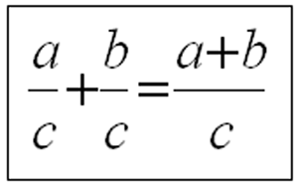
Чтобы сложить две дроби с одинаковыми знаменателями надо:
1. сложить числители
этих дробей
2. знаменатель оставить
прежним
Например:

Slide 8
НА СКОЛЬКО ЧАСТЕЙ БАРАШ ЗАКРАСИЛ БОЛЬШЕ, ЧЕМ НЮША?
Нюша
Бараш

Slide 9

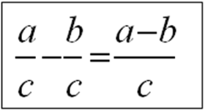
Чтобы вычесть две дроби с одинаковыми знаменателями надо:
1. вычесть числители
этих дробей
2. знаменатель оставить
прежним
Например:

Slide 10

ФИЗКУЛЬТ-
МУНУТКА

Slide 11
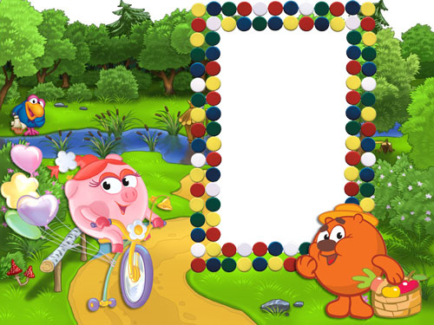
Домашнее задание
П. 26,
№1004(б),
№1041(а-г), №1043

Slide 12

Дроби всякие нужны,
Дроби разные важны.
Дробь учи, тогда сверкнёт тебе удача.
Если будешь дроби знать,
Точно смысл их понимать,
Станет лёгкой даже трудная задача

Slide 13
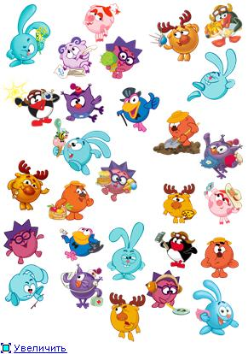
СПАСИБО ЗА
ВНИМАНИЕ!

Slide 14
Используемые источники:
1. http://festival.1september.ru/articles/510161
2. 173/kolobova/DswMedia/prezent.ppt
3. http://festival.1september.ru/articles/577803/

